Slide 1
三谷基督徒會堂 成人主日學
出埃及記
第五課 到西奈山(16章-19章)
04/05/2020

Slide 2
1-15章回顧
埃及為奴（1-2章）
呼召摩西（3-6章）
十災（7-13章）
逾越節（12-13章）
過紅海（14-15章）

Slide 3
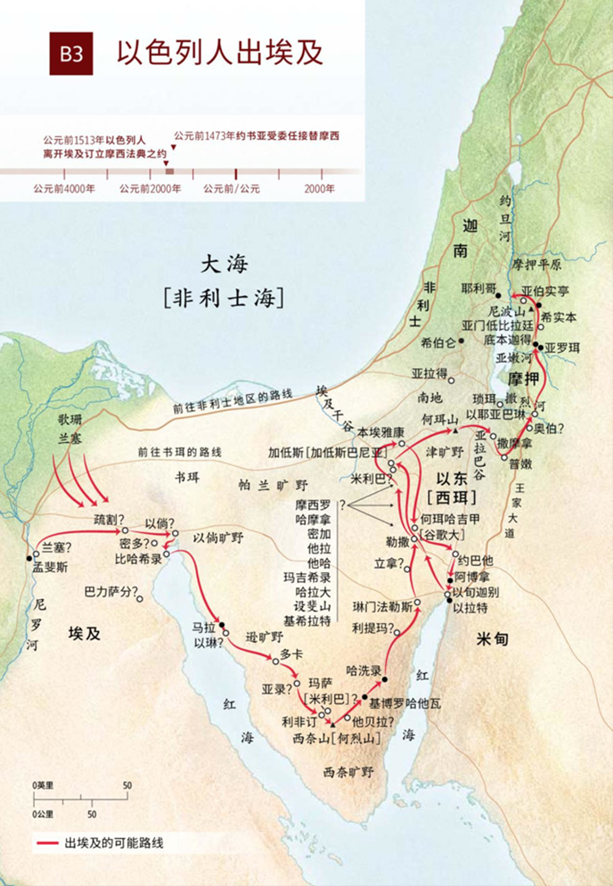
1-15章回顧

Slide 4
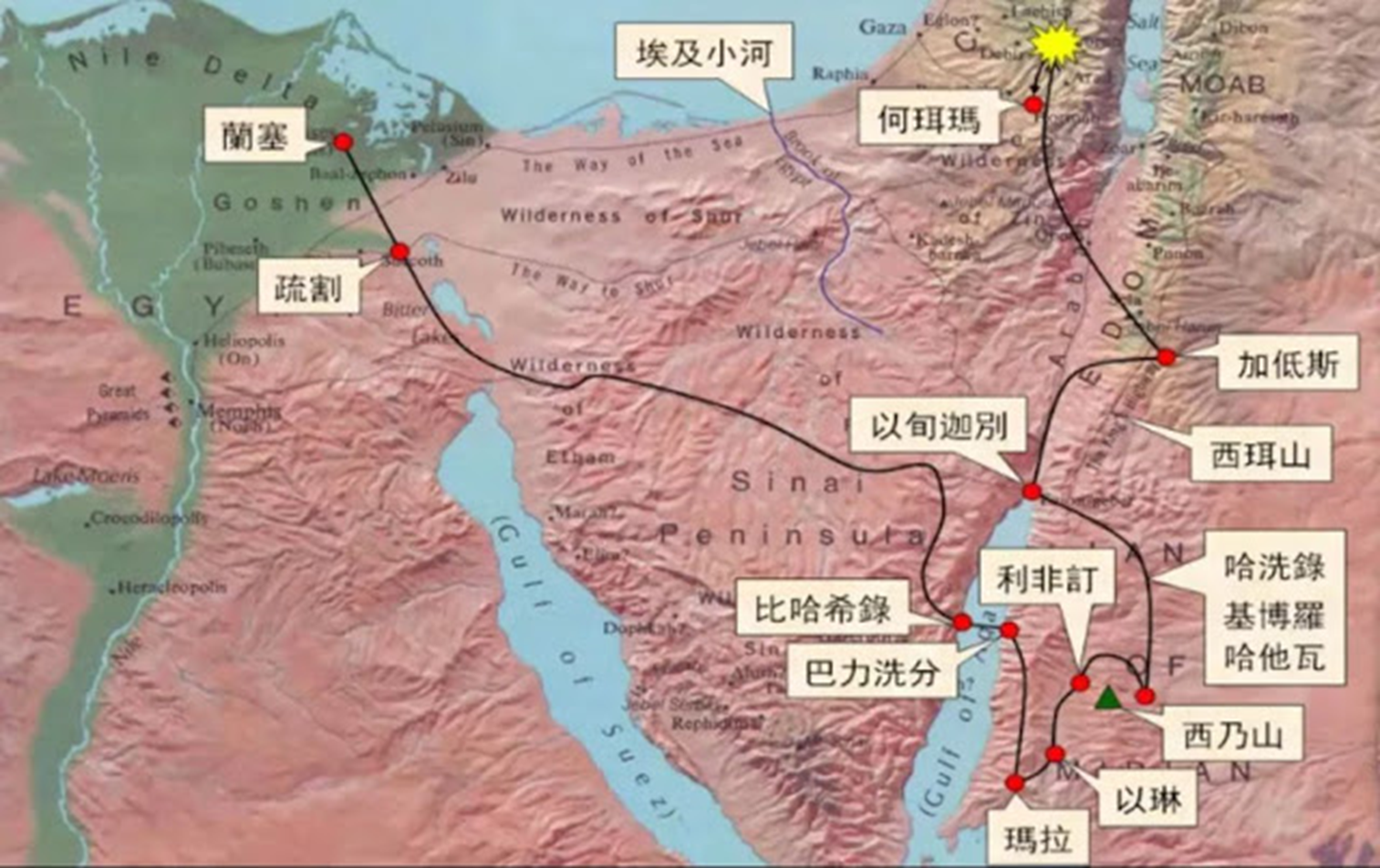
出埃及（1-15章）

Slide 5
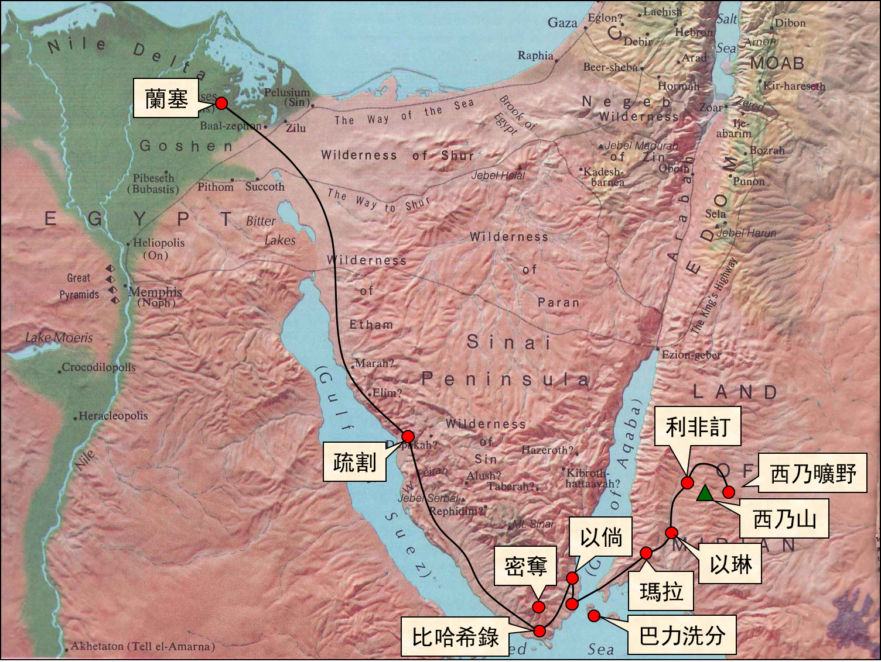
出埃及（1-15章）

Slide 6
1-15章回顧
出埃及（1-15章）
出埃及的地理標誌：過紅海
Notes:
出埃及：出埃及地（地理）的標誌：過紅海
從講故事（歷史）的角度，到15章可以結束了

Slide 7
1-15章回顧
出埃及的主題：容我的百姓去，好事奉我
Notes:
出埃及的主題：容我的百姓去，好事奉我
什么叫“救恩”呢？一個方面是“去”，離開，脫離，就是脱离罪和死，也离开世界。但光是“离开”还不够，“离开” 却有一个目的。这个目的在当时的以色列人来说就是要进迦南，所以出埃及和进迦南合起来才是一个完整的目的。如果只有出埃及，那只不过是神救赎的开始。必须要等到进迦南，神的目的才算是完成。救恩是一個過程。

Slide 8
路加福音1：74-75
1:74 叫我们既从仇敌手中被救出来，1:75 就可以终身在他面前，坦然无惧地用圣洁公义事奉他。
Notes:
Luk 1:74 叫我们既从仇敌手中被救出来，
Luk 1:75 就可以终身在他面前，坦然无惧地用圣洁公义事奉他。
Heb 9:14 何况基督借着永远的灵，将自己无瑕无疵献给神，他的血岂不更能洗净你们的心。除去你们的死行，使你们事奉那永生神吗？
旧约的中心思想，祭司的国度
新约的中心思想，荣耀的教会

Slide 9
1-15章回顧
【出十五1】那时，摩西和以色列人向耶和华唱歌说：我要向耶和华歌唱，因祂大大战胜，将马和骑马的投在海中。
【出十五21】米利暗应声说：你们要歌颂耶和华，因祂大大战胜，将马和骑马的投在海中。
Notes:
15章過紅海，在雲裡海裡歸了摩西
逾越節=信主（把羔羊的血塗在門框上）；過紅海=受洗：
完全是神的工作
對大多數人來講，這個信心還是淺的
【出十五1】那时，摩西和以色列人向耶和华唱歌说：我要向耶和华歌唱，因祂大大战胜，将马和骑马的投在海中。
【出十五21】米利暗应声说：你们要歌颂耶和华，因祂大大战胜，将马和骑马的投在海中。
「凭着信心，不是凭着眼见」（林后五7）发出的感谢和赞美，才是信心高处的敬拜。

Slide 10
出埃及記15：21-27
15:22 摩西领以色列人从红海往前行，到了书珥的旷野，在旷野走了三天，找不着水。15:23 到了玛拉，不能喝那里的水，因为水苦，所以那地名叫玛拉。15:24 百姓就向摩西发怨言，说，我们喝什么呢？
15:25 摩西呼求耶和华，耶和华指示他一棵树。他把树丢在水里，水就变甜了。耶和华在那里为他们定了律例，典章，在那里试验他们，15:26 又说，你若留意听耶和华你神的话，又行我眼中看为正的事，留心听我的诫命，守我一切的律例，我就不将所加与埃及人的疾病加在你身上，因为我耶和华是医治你的。
15:27 他们到了以琳，在那里有十二股水泉，七十棵棕树，他们就在那里的水边安营。
Notes:
通過神的話（作為）認識神。
在埃及，間接地認識神話語的能力與神的權柄。出埃及以後，直接地經歷。
玛拉，苦水，有水也不能喝-》以琳，十二股水泉，水邊安營。

Slide 11
出埃及記16-19章
天降嗎哪，安息日（16章）
擊打磐石出水，與亞瑪力人爭戰（17章）
叶忒罗為摩西出主意（18章）
耶和華降臨西奈山（19章）
Notes:
先看16章，降嗎哪，安息日。

Slide 12
神帶領
16:1 以色列全会众从以琳起行，在出埃及后第二个月十五日到了以琳和西乃中间，汛的旷野。
16:2 以色列全会众在旷野向摩西，亚伦发怨言，16:3 说，巴不得我们早死在埃及地，耶和华的手下，那时我们坐在肉锅旁边，吃得饱足。你们将我们领出来，到这旷野，是要叫这全会众都饿死啊。
Notes:
以色列人的埋怨：沒有吃的。時間1個月，所帶的糧食吃完了。
以色列众人没有认定神的带领，愚昧地说「你们将我们领出来」（3节），但神却没有责罚他们的愚昧，而用丰富的恩典和供应让这些不配的人「知道是耶和华将你们从埃及地领出来的」（7节），在神所带领的路上发怨言，「乃是向耶和华发的」，实际上是对神没有信心。
这是「耶和华的荣光」第一次向全体「以色列全会众」显现，向百姓显明，带领他们的不是人、而是神自己。云柱、火柱把百姓带到断绝了属地供应的「汛的旷野」（1节），正是神造就祂百姓的重要功课。
神並沒有清楚地講明要到他們去哪裡，要經過什麼樣的過程。14：3以色列人在地中绕迷了，旷野把他们困住了.沒有水，沒有糧食。
「把吗哪放在法柜前存留」，表明代表恩典的「吗哪」与代表律法的「法柜」都是从神而来的。

Slide 13
神供應
16:4 耶和华对摩西说，我要将粮食从天降给你们。百姓可以出去，每天收每天的分，我好试验他们遵不遵我的法度。16:5 到第六天，他们要把所收进来的预备好了，比每天所收的多一倍。
16:6 摩西，亚伦对以色列众人说，到了晚上，你们要知道是耶和华将你们从埃及地领出来的。16:7 早晨，你们要看见耶和华的荣耀，因为耶和华听见你们向他所发的怨言了。我们算什么，你们竟向我们发怨言呢？
Notes:
以色列众人没有认定神的带领，愚昧地说「你们将我们领出来」（3节），但神却没有责罚他们的愚昧，而用丰富的恩典和供应让这些不配的人「知道是耶和华将你们从埃及地领出来的」（7节），在神所带领的路上发怨言，「乃是向耶和华发的」，实际上是对神没有信心。
这是「耶和华的荣光」第一次向全体「以色列全会众」显现，向百姓显明，带领他们的不是人、而是神自己。云柱、火柱把百姓带到断绝了属地供应的「汛的旷野」（1节），正是神造就祂百姓的重要功课。
天然人的本性是悖逆的，虽然摩西一再告诫，还是有人心存侥幸的心理，不肯信从神的「法度」（4节）。但神却带着怜悯和叹息（28节）来忍耐人、劝诫人（29节），让人在「试验」（4节）中认识自己悖逆的本相（28节），也认识「神的话」（十五26）是信实的。
然而神的怜悯和忍耐并不是没有原则、没有期限的，「凡没有律法犯了罪的，也必不按律法灭亡；凡在律法以下犯了罪的，也必按律法受审判」（罗二12）。等颁布律法之后，神对干犯安息日的罪就不再容忍（民十五32-36)。
「把吗哪放在法柜前存留」，表明代表恩典的「吗哪」与代表律法的「法柜」都是从神而来的。

Slide 14
嗎哪
申命記 8:3 他苦炼你，任你饥饿，将你和你列祖所不认识的吗哪赐给你吃，使你知道，人活着不是单靠食物，乃是靠耶和华口里所出的一切话。
Notes:
耶穌在曠野受試探

Slide 15
生命的糧
約翰福音 6:31 我们的祖宗在旷野吃过吗哪，如经上写着说，他从天上赐下粮来给他们吃。6:32 耶稣说，我实实在在地告诉你们，那从天上来的粮，不是摩西赐给你们的，乃是我父将天上来的真粮赐给你们。6:33 因为神的粮，就是那从天上降下来赐生命给世界的。6:34 他们说，主阿，常将这粮赐给我们。6:35 耶稣说，我就是生命的粮。到我这里来的，必定不饿。信我的，永远不渴。
Notes:
Jhn 6:47 我实实在在地告诉你们，信的人有永生。
Jhn 6:48 我就是生命的粮。
Jhn 6:49 你们的祖宗在旷野吃过吗哪，还是死了。
Jhn 6:50 这是从天上降下来的粮，叫人吃了就不死。
Jhn 6:51 我是从天上降下来生命的粮。人若吃这粮，就必永远活着。我所要赐的粮，就是我的肉，为世人之生命所赐的。
Jhn 6:58 这就是从天上降下来的粮。吃这粮的人，就永远活着，不象你们的祖宗吃过吗哪，还是死了

Slide 16
嗎哪的原則
天上的
16:4 耶和华对摩西说，我要将粮食从天降给你们
每天的
16:4 …百姓可以出去，每天收每天的分
隱藏的
啟示錄 2:17 圣灵向众教会所说的话，凡有耳的就应当听。得胜的，我必将那隐藏的吗哪赐给他。
永遠的
16:33 摩西对亚伦说，你拿一个罐子，盛一满俄梅珥吗哪，存在耶和华面前，要留到世世代代。
16:4 耶和华对摩西说，我要将粮食从天降给你们

Slide 17
安息日
16:26 六天可以收取，第七天乃是安息日，那一天必没有了。16:27 第七天，百姓中有人出去收，什么也找不着。16:28 耶和华对摩西说，你们不肯守我的诫命和律法，要到几时呢？16:29 你们看，耶和华既将安息日赐给你们，所以第六天他赐给你们两天的食物，第七天各人要住在自己的地方，不许什么人出去。16:30 于是百姓第七天安息了。
Notes:
順序：先有嗎哪，後有安息。

Slide 18
安息日的安息
希伯來書 4:8 若是约书亚已叫他们享了安息，后来神就不再提别的日子了。4:9 这样看来，必另有一安息日的安息，为神的子民存留。4:10 因为那进入安息的，乃是歇了自己的工，正如神歇了他的工一样。4:11 所以我们务必竭力进入那安息，免得有人学那不信从的样子跌倒了。
Notes:
安息日的意义。不是日子重要，乃是安息重要。安息在神的工作裡，安息在基督裡。

Slide 19
出埃及記16-19章
天降嗎哪，安息日（16章）
擊打磐石出水，與亞瑪力人爭戰（17章）
叶忒罗為摩西出主意（18章）
耶和華降臨西奈山（19章）
Notes:
再看17章，擊打磐石出水，與亞瑪力人爭戰。

Slide 20
擊打磐石出水
17:1 以色列全会众都遵耶和华的吩咐，按着站口从汛的旷野往前行，在利非订安营。百姓没有水喝，17:2 所以与摩西争闹，说，给我们水喝吧。摩西对他们说，你们为什么与我争闹？为什么试探耶和华呢？17:3 百姓在那里甚渴，要喝水，就向摩西发怨言，说，你为什么将我们从埃及领出来，使我们和我们的儿女并牲畜都渴死呢？
Notes:
再看17章，擊打磐石出水，與亞瑪力人爭戰。
从「汛的旷野」到「利非订」，中间经过了「脱加」、「亚录」两站（民三十三12-14）

Slide 21
擊打磐石出水
17:4 摩西就呼求耶和华说，我向这百姓怎样行呢？他们几乎要拿石头打死我。17:5 耶和华对摩西说，你手里拿着你先前击打河水的杖，带领以色列的几个长老，从百姓面前走过去。17:6 我必在何烈的磐石那里，站在你面前。你要击打磐石，从磐石里必有水流出来，使百姓可以喝。摩西就在以色列的长老眼前这样行了。17:7 他给那地方起名叫玛撒（就是试探的意思），又叫米利巴（就是争闹的意思），因以色列人争闹，又因他们试探耶和华，说，耶和华是在我们中间不是。
Notes:
耶和华是在我们中间不是，為什麼帶領我們到了這樣的境地？
擊打磐石，擊打基督

Slide 22
灵磐石
哥林多前书 10:1 弟兄们，我不愿意你们不晓得，我们的祖宗从前都在云下，都从海中经过。10:2 都在云里海里受洗归了摩西。10:3 并且都吃了一样的灵食。10:4 也都喝了一样的灵水。所喝的是出于随着他们的灵磐石。那磐石就是基督。10:5 但他们中间，多半是神不喜欢的人。所以在旷野倒毙。10:6 这些事都是我们的鉴戒，叫我们不要贪恋恶事，像他们那样贪恋的。
以赛亚书53:5 因祂受的刑罚，我们得平安；因祂受的鞭伤，我们得医治
Notes:
耶和华是在我们中间不是，為什麼帶領我們到了這樣的境地？
擊打磐石，擊打基督
神施恩典是因为祂已经付了代价

Slide 23
與亞瑪力人爭戰
17:8 那时，亚玛力人来在利非订，和以色列人争战。17:9 摩西对约书亚说，你为我们选出人来，出去和亚玛力人争战。明天我手里要拿着神的杖，站在山顶上。17:10 于是约书亚照着摩西对他所说的话行，和亚玛力人争战。摩西，亚伦，与户珥都上了山顶。
Notes:
从来没有打过仗的以色列人
士师记 7:12 米甸人，亚玛力人，和一切东方人都布散在平原，如同蝗虫那样多。他们的骆驼无数，多如海边的沙。
不在迦南七族之内：赫人、革迦撒人、亞摩利人、迦南人、比利洗人、希未人、耶布斯人

Slide 24
與亞瑪力人爭戰
17:11 摩西何时举手，以色列人就得胜，何时垂手，亚玛力人就得胜。17:12 但摩西的手发沉，他们就搬石头来，放在他以下，他就坐在上面。亚伦与户珥扶着他的手，一个在这边，一个在那边，他的手就稳住，直到日落的时候。17:13 约书亚用刀杀了亚玛力王和他的百姓。
Notes:
士师记 7:12 米甸人，亚玛力人，和一切东方人都布散在平原，如同蝗虫那样多。他们的骆驼无数，多如海边的沙。
不在迦南七族之内：赫人、革迦撒人、亞摩利人、迦南人、比利洗人、希未人、耶布斯人

Slide 25
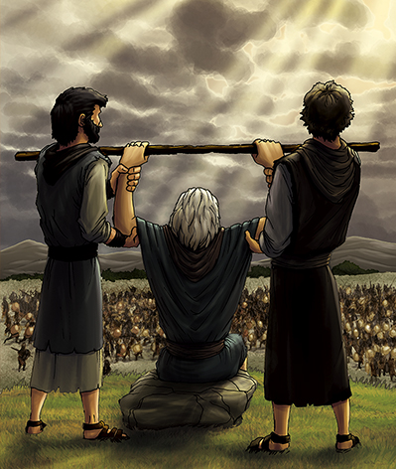
與亞瑪力人爭戰

Slide 26
屬靈的爭戰
以弗所书 6:12 因我们并不是与属血气的争战，乃是与那些执政的，掌权的，管辖这幽暗世界的，以及天空属灵气的恶魔争战。6:13 所以要拿起神所赐的全副军装，好在磨难的日子，抵挡仇敌，并且成就了一切，还能站立得住。
哥林多后书10:3 因为我们虽然在血气中行事，却不凭着血气争战。10:4 我们争战的兵器，本不是属血气的，乃是在神面前有能力可以攻破坚固的营垒，
Notes:
约伯记
申命记25:17你要记念你们出埃及的时候，亚玛力人在路上怎样待你。25:18 他们在路上遇见你，趁你疲乏困倦击杀你尽后边软弱的人，并不敬畏神。

Slide 27
屬靈爭戰得勝的原則
摩西举手
靠神爭戰
亚伦与户珥扶着他的手
屬靈同伴的支持
直到日落
長期的
Notes:
从来没有打过仗的以色列人

Slide 28
耶和华是我旌旗
17:14 耶和华对摩西说，我要将亚玛力的名号从天下全然涂抹了，你要将这话写在书上作纪念，又念给约书亚听。17:15 摩西筑了一座坛，起名叫耶和华尼西（就是耶和华是我旌旗的意思），17:16 又说，耶和华已经起了誓，必世世代代和亚玛力人争战。
The LORD is my Banner
Notes:
亚玛力所代表的撒旦的黑暗势力
古埃及军队不同的师团以不同的神祇为旌旗，摩西给这坛起名叫「耶和华尼西」，就像一支军队的授旗仪式，宣告以色列人已经正式成为「耶和华的军队」（十二41），以耶和华作为自己的旌旗，靠着神的能力、为着神的名在地上争战。

Slide 29
出埃及記16-19章
天降嗎哪，安息日（16章）
擊打磐石出水，與亞瑪力人爭戰（17章）
叶忒罗為摩西出主意（18章）
耶和華降臨西奈山（19章）
Notes:
再看18章，叶忒罗為摩西出主意。这一段有争议

Slide 30
摩西的岳父叶忒罗
18:1 摩西的岳父，米甸祭司叶忒罗，听见神为摩西和神的百姓以色列所行的一切事，就是耶和华将以色列从埃及领出来的事，18:2 便带着摩西的妻子西坡拉，就是摩西从前打发回去的，18:3 又带着西坡拉的两个儿子，一个名叫革舜，因为摩西说，我在外邦作了寄居的，18:4 一个名叫以利以谢，因为他说，我父亲的神帮助了我，救我脱离法老的刀。

Slide 31
摩西的岳父叶忒罗
18:8 摩西将耶和华为以色列的缘故向法老和埃及人所行的一切事，以及路上所遭遇的一切艰难，并耶和华怎样搭救他们，都述说与他岳父听。18:9 叶忒罗因耶和华待以色列的一切好处，就是拯救他们脱离埃及人的手，便甚欢喜。18:10 叶忒罗说，耶和华是应当称颂的，他救了你们脱离埃及人和法老的手，将这百姓从埃及人的手下救出来。18:11 我现今在埃及人向这百姓发狂傲的事上得知，耶和华比万神都大。18:12 摩西的岳父叶忒罗把燔祭和平安祭献给神。亚伦和以色列的众长老都来了，与摩西的岳父在神面前吃饭。
Notes:
Jug 1:16 摩西的内兄（或作岳父）是基尼人，他的子孙与犹大人一同离了棕树城，往亚拉得以南的犹大旷野去，就住在民中。
1Sa 15:5 扫罗到了亚玛力的京城，在谷中设下埋伏。
1Sa 15:6 扫罗对基尼人说，你们离开亚玛力人下去吧，恐怕我将你们和亚玛力人一同杀灭。因为以色列人出埃及的时候，你们曾恩待他们。于是基尼人离开亚玛力人去了。

Slide 32
摩西的岳父叶忒罗
18:8 摩西将耶和华为以色列的缘故向法老和埃及人所行的一切事，以及路上所遭遇的一切艰难，并耶和华怎样搭救他们，都述说与他岳父听。18:9 叶忒罗因耶和华待以色列的一切好处，就是拯救他们脱离埃及人的手，便甚欢喜。18:10 叶忒罗说，耶和华是应当称颂的，他救了你们脱离埃及人和法老的手，将这百姓从埃及人的手下救出来。18:11 我现今在埃及人向这百姓发狂傲的事上得知，耶和华比万神都大。18:12 摩西的岳父叶忒罗把燔祭和平安祭献给神。亚伦和以色列的众长老都来了，与摩西的岳父在神面前吃饭。
Notes:
Jug 1:16 摩西的内兄（或作岳父）是基尼人，他的子孙与犹大人一同离了棕树城，往亚拉得以南的犹大旷野去，就住在民中。
1Sa 15:5 扫罗到了亚玛力的京城，在谷中设下埋伏。
1Sa 15:6 扫罗对基尼人说，你们离开亚玛力人下去吧，恐怕我将你们和亚玛力人一同杀灭。因为以色列人出埃及的时候，你们曾恩待他们。于是基尼人离开亚玛力人去了。

Slide 33
叶忒罗的主意
18:19 现在你要听我的话。我为你出个主意，愿神与你同在。你要替百姓到神面前，将案件奏告神，18:20 又要将律例和法度教训他们，指示他们当行的道，当作的事，18:21 并要从百姓中拣选有才能的人，就是敬畏神，诚实无妄，恨不义之财的人，派他们作千夫长，百夫长，五十夫长，十夫长，管理百姓，18:22 叫他们随时审判百姓，大事都要呈到你这里，小事他们自己可以审判。这样，你就轻省些，他们也可以同当此任。
Notes:
千夫长，百夫长，五十夫长，十夫长
摩西的岳父是个富有管理经验的好心人，每一个有管理经验的旁观者都会与他有同感：二百多万人的事情，怎么可能由摩西一个人承担起来呢？但是，摩西的岳父只是从人的眼光来看问题，他并没有亲身经历神，也没有看到在出埃及的过程中，为百姓承担一切难处的是神自己

Slide 34
叶忒罗的主意
出于神？出于人？
Notes:
叶忒罗的办法听起来合理有效，选拔人才的条件也很理想：一手抓制度和教育（20节），一手抓人才和组织（21节），历来各种社团、党派、政权都是这么解决问题的。因此这办法也打动了摩西的心，「摩西听从他岳父的话，按着他所说的去行」（24节）。今天我们也很容易只关心解决问题，却忽略了解决问题的办法是不是满足神的心意，能不能成全神的目的。
在属灵的事情上，好的办法还必须有对的源头。在人看来再好的办法、再对的主意，如果源头不对，在神面前就没有地位，在神的工作上就不能使用。凡不是出于神的、走在神前面的，都不是神所要的。

Slide 35
七十个长老
民数记 11:14 管理这百姓的责任太重了，我独自担当不起。11:15 你这样待我，我若在你眼前蒙恩，求你立时将我杀了，不叫我见自己的苦情。11:16 耶和华对摩西说，你从以色列的长老中招聚七十个人，就是你所知道作百姓的长老和官长的，到我这里来，领他们到会幕前，使他们和你一同站立。11:17 我要在那里降临，与你说话，也要把降于你身上的灵分赐他们，他们就和你同当这管百姓的重任，免得你独自担当。
Notes:
「千夫长、百夫长、五十夫长、十夫长」的组织后来只在军队中被使用
Num 31:14 摩西向打仗回来的军长，就是千夫长，百夫长，发怒，
千夫长、百夫长」也并没有成为管理百姓的「审判官」
代下1:2 所罗门吩咐以色列众人，就是千夫长，百夫长，审判官，首领与族长都来。

Slide 36
出埃及記16-19章
天降嗎哪，安息日（16章）
擊打磐石出水，與亞瑪力人爭戰（17章）
叶忒罗為摩西出主意（18章）
耶和華降臨西奈山（19章）
Notes:
再看19章，耶和華降臨西奈山

Slide 37
来到西乃山
19:1 以色列人出埃及地以后，满了三个月的那一天，就来到西乃的旷野。19:2 他们离了利非订，来到西乃的旷野，就在那里的山下安营。
[niv] In the third month after the Israelites left Egypt--on the very day--they came to the Desert of Sinai.
满了三个月的那一天：进入第三月的那一天
Notes:
这里有时间地点，预示有大事要发生
应该是三月初一、出埃及的第47天。三天之后（16节），也就是出埃及的第50天五旬节（利二十三15-16），神在西奈山颁布十诫（二十1）

Slide 38
出埃及的目的
19:3 摩西到神那里，耶和华从山上呼唤他说，你要这样告诉雅各家，晓谕以色列人说，19:4 我向埃及人所行的事，你们都看见了，且看见我如鹰将你们背在翅膀上，带来归我。19:5 如今你们若实在听从我的话，遵守我的约，就要在万民中作属我的子民，因为全地都是我的。19:6 你们要归我作祭司的国度，为圣洁的国民。这些话你要告诉以色列人。
Notes:
西乃山：应验了神当初应许的：「你将百姓从埃及领出来之后，你们必在这山上事奉我，这就是我打发你去的证据」（三12）
救恩的目的
摩西的岳父刚刚说过：「现在你要听我的话」（十八19），现在神却说「如今你们若实在听从我的话」（5节），提醒以色列人：属神的子民不能听从人的话，只能听从神的话、顺服神的权柄。
「我的约」（5节）又被称为「摩西之约」或「西奈之约」，是「亚伯拉罕之约」（出十七4-8）的延续。以色列人根据「摩西之约」成为一个事奉神的「祭司的国度」，分别为圣的「圣洁的国民」。
「听从」神的话、「遵守」神的约（5节），用顺服来回应神的拣选，这就是人在神面前得恢复的道路。人所要做的就是「听从」、「遵守」，剩下的都由神自己来做。
「子民」（5节）原文是「产业、贵重的财产」、「财宝」（传二8），属神的「子民」就是神眼中宝贵的「产业」。「耶和华专爱你们，拣选你们，并非因你们的人数多于别民」（申七7-8），也不是因为他们有什么优点、成就，而是因为神恢复计划的目的，就是要让人在基督里面「成了基业」（弗一11），成为神「在圣徒中得的基业」（弗一18）。这个基业「有何等丰盛的荣耀」（弗一18），因为神把祂的荣耀丰富充满在祂的「子民」当中，让我们也可以在基督里面「得基业」（弗一14）。
神宣告「全地都是我的」（5节），表明祂并没有忽视其他的民族。神拣选以色列人「作祭司的国度，为圣洁的国民」，正是要让救恩从他们中间出来临到万民（约四22）。
「做祭司的国度」，表明以色列人的职责使万民认识神，把万民带回到神面前，成为万民回到神面前的路。新约的教会暂时代替以色列执行祭司的职分（罗十一24），成为「有君尊的祭司」（彼前二5、9；启一6；五10；二十6），教会成为神和人中间的桥梁。而将来以色列全家信主之后，他们要在千年国度里继续「做祭司的国度」（亚八23）。
「为圣洁的国民」，表明以色列要从列国中被分别出来，成为神的见证。因此他们在万民面前的生活「要成为圣洁」（利十一44），因为「神是圣洁的」（利十九2）。

Slide 39
我们都要遵行！？
19:7 摩西去召了民间的长老来，将耶和华所吩咐他的话都在他们面前陈明。19:8 百姓都同声回答说，凡耶和华所说的，我们都要遵行。摩西就将百姓的话回覆耶和华。

Slide 40
我们都要遵行！？
19:7 摩西去召了民间的长老来，将耶和华所吩咐他的话都在他们面前陈明。19:8 百姓都同声回答说，凡耶和华所说的，我们都要遵行。摩西就将百姓的话回覆耶和华。

Slide 41
我们都要遵行！？
19:7 摩西去召了民间的长老来，将耶和华所吩咐他的话都在他们面前陈明。19:8 百姓都同声回答说，凡耶和华所说的，我们都要遵行。摩西就将百姓的话回覆耶和华。

